Slide 1
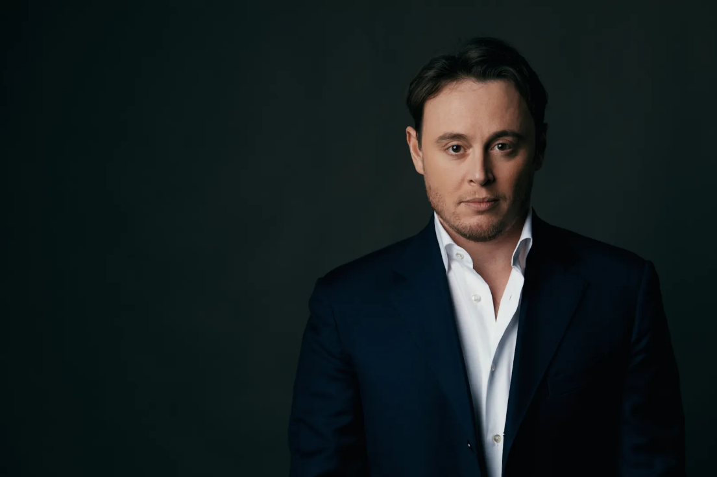
Michele Mariotti
Servizio Promozione Culturale
Dal 20 marzo al 10 aprile 2024
Gioachino Rossini
Guillaume tell
Opéra in quattro atti
Libretto di Étienne de Jouy e Hippolyte-Louis-Florent Bis
Direttore
Michele Mariotti
Regia
Chiara Muti
Scene
Alessandro Camera
Costumi
Ursula Patzak
Luci
Vincent Longuemare
Coreografia
Silvia Giordano
Orchestra e Coro del Teatro alla Scala
Allievi della Scuola di Ballo dell’Accademia Teatro alla Scala
Nuova produzione del Teatro alla Scala
Dopo molti anni torna alla Scala un’opera seria di Gioachino Rossini: Guillaume Tell, l’ultimo capolavoro con cui il Pesarese trasforma il suo linguaggio per le platee parigine adattandolo alla nuova sensibilità romantica prima di abbandonare definitivamente il teatro, è presentato per la prima volta al Piermarini nella versione originale francese. Dirige Michele Mariotti, concittadino e interprete di riferimento di Rossini, mentre la regia è affidata a Chiara Muti, che dopo essersi formata al Piccolo Teatro di Milano ha firmato allestimenti operistici all’Opera di Roma, al San Carlo di Napoli e al Regio di Torino.
DATE ORARIO
Mercoledì 20 marzo 2024, ore 18:30 PRIMA

Slide 2
PREZZI SINGOLI POSTI PALCHI
Guillaume tell (Opera)
PALCO | ORDINE | Posto 1 | Posto 2 | Posto 3 | Posto 4 | Posto 5 | Posto 6 | Totale palco | Prezzo Medio
Palco da 6 | III | 82 € | 82 € | 82 € | 82 € | 44 € | 44 € | 416 € | 70 €
Palco da 6 | IV | 82 € | 82 € | 66 € | 66 € | 22 € | 22 € | 340 € | 57 €
Palco da 5 | III | 82 € | 82 € | 44 € | 28 € | 28 € |  | 264 € | 53 €
Palco da 5 | IV | 82 € | 82 € | 44 € | 22 € | 22 € |  | 252 € | 50 €
Palco da 4 | II | 82 € | 82 € | 44 € | 28 € |  |  | 236 € | 59 €
 | III, IV | 66 € | 66 € | 28 € | 22 € |  |  | 182 € | 46 €
PRENOTA I TUOI BIGLIETTI
INOLTRE: I prezzi vanno maggiorati del 10% + € 1,00 ogni posto
a titolo di liberalità Consulta
Si ricorda che i palchi vanno acquistati per intero e le platee a coppia
“IL PAGAMENTO DEI BIGLIETTI RICHIESTI ,(COSI’ COME PREVISTO DAL REGOLAMENTO) ANDRÀ EFFETTUATO, PREFERIBILMENTE CON BONIFICO, ALLA CONFERMA DEL POSTO ASSEGNATO E COMUNQUE NON OLTRE 15 GG DALLA DATA DELLA RAPPRESENTAZIONE .
A partire da oggi sono aperte le richieste fino ad esaurimento posti e comunque entro
Mercoledì 6 Marzo 2024 per le recita del 20 MARZO 2024
Martedì 12 Marzo 2024 per le recite del 26 MARZO 2024 2024

